Slide 1
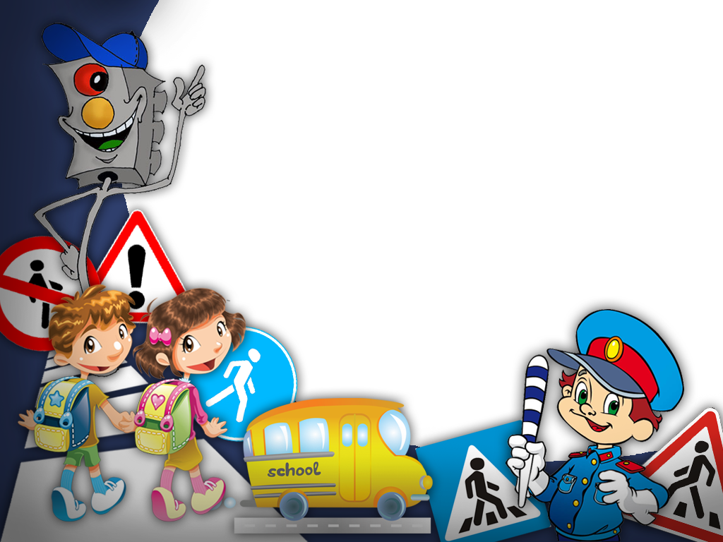
ГБОУ АО «Шенкурская (специальная) коррекционная школа- интернат»
Проект:
«ДОРОЖНЫЕ ЗНАКИ
МИКРОРАЙОНА
ШКОЛЫ-ИНТЕРНАТА»
Воспитатели: Квинчук И.П
Конечная Л.В
Макарова В.Н

Slide 2
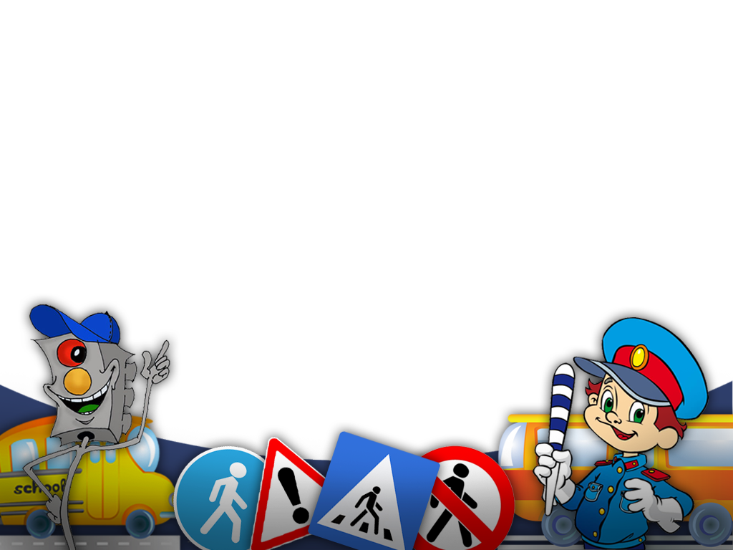
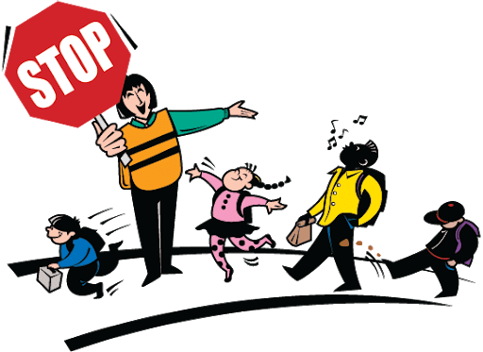
ЦЕЛЬ
Выяснить какие дорожные знаки установлены в микрорайоне школы – интерната.

Slide 3
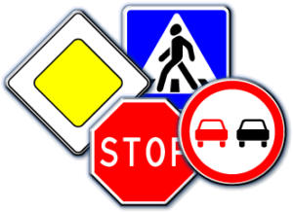
ЗАДАЧИ
Образовательные: –познакомить детей с дорожными знаками школьного микрорайона предназначенными для водителей и пешеходов;
Создать необходимые условия при которых дети:
Обучение и закрепление элементарных правил дорожного движения.
смогут развивать исследовательские умения (сбор информации, изучение, наблюдения);.
Воспитательные: - Воспитывать навыки личной безопасности и чувство самосохранения;
формирование осознанного отношения к изучению дорожных знаков микрорайона школы
Коррекционные: - Развивать осторожность, внимательность, самостоятельность, ответственность и осмотрительность на дороге;
Стимулировать познавательную активность, способствовать развитию коммуникативных навыков;

Slide 4
ТИПОЛОГИЯ ПРОЕКТА
Проект исследовательско- информационный (сбор и уточнение информации)
По количеству и по времени:
групповой, долгосрочны
Участники проекта:
Учащиеся 2,3, 5,6 классов, воспитатели.

Slide 5
Актуальность проекта.
На дорогах нашей страны ежегодно погибают и получают травмы множество детей школьного возраста. Одна из причин такого явления — не сформированность элементарной культуры поведения в условиях дорожного движения, неподготовленность детей к самостоятельному безопасному передвижению по улицам и дорогам. Становится очевидно, что семья в одиночку не может справиться с решением этих задач воспитания.

Slide 6
Постановка проблемы
Младшие школьники не знают, какие дорожные знаки расположены в микрорайоне нашей школы.
Не все обучающиеся знают назначение дорожных знаков школьного микрорайона.
Не все обучающиеся осознают, какие опасности могут ожидать, не зная дорожных знаков школьного микрорайона.

Slide 7
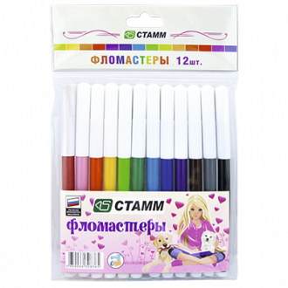
Для реализации проекта
нам необходимо иметь
Фотоаппарат,
Бумага для рисования,
Цветная бумага,
Белый картон,
Фломастеры и цветные карандаши,
Фотобумага,
Цветной принтер,
Фотоальбом,
Источник получения информации:
О дорожных знаках.
Погодные условия.

Slide 8
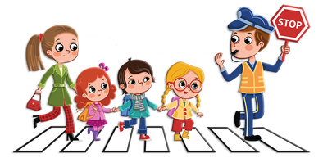
Условия:
Подбор материалов для занятий в соответствии с возрастом,
погодные условия,
своевременность ресурсов
Риски:
Не желание детей,
Не своевременность предоставления ресурсов

Slide 9
План мероприятий:
№ | Мероприятие | срок | ответственный
1. | -Подбор материала и написание проекта. - Согласование с зам. директора по ВР, руководителем МО воспитателей. - Анкетирование «Ты пешеход». | март | воспитатели
2. | - Занятие «Для чего нужны дорожные знаки» - Оформление стенда «Дорожные знаки». - Оформление страничек «Дорожные знаки школьного микрорайона». Работа с макетом дороги «Изучаем дорожные знаки». Наблюдение «Дорожные знаки на улице Ленина».(Выясняем назначение знаков» - Просмотр мультфильма «Дорожные знаки». | март | воспитатели

Slide 10
3. | - Практикум «Дорожные знаки на нашем пути. Улица Пролетарского. Улица Ломоносова». Работа с макетом дороги «Изучаем дорожные знаки». Оформление уголка по дорожной безопасности. - Просмотр мультфильма. «Весёлый перекрёсток». - практикум «Мы и перекрёсток» | апрель | воспитатели
4. | -С/Р игра «Автобус». Закрепляем правила поведения пассажиров. -Практикум «Дорожные знаки на нашем пути. Улица Карла Либкнехта». - Оформление страничек альбома «Дорожные знаки школьного микрорайона» - спортивная эстафета «Дорожное движение». - Пополнение уголка по ПДД. | май | воспитатели
5. | Выпуск альбома «Дорожные знаки школьного микрорайона» | Май | воспитатели

Slide 11
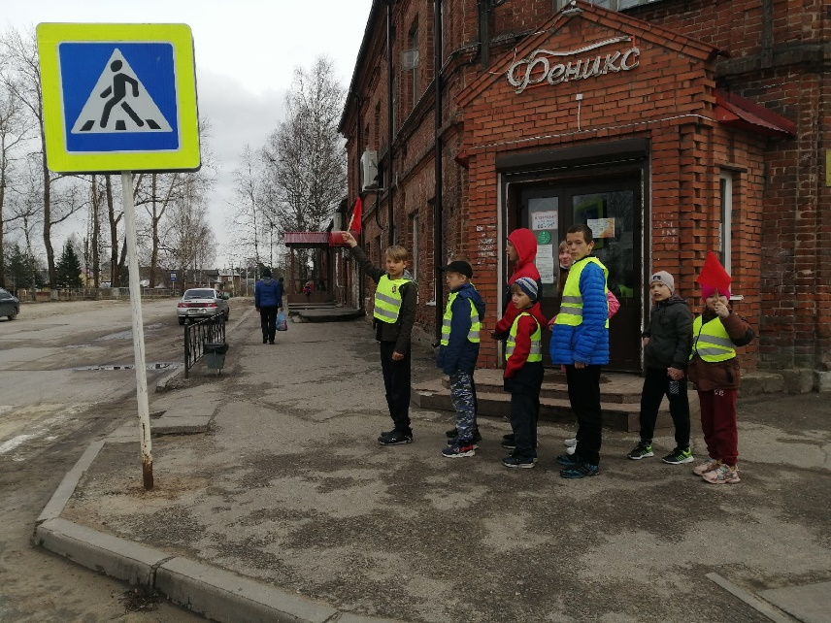
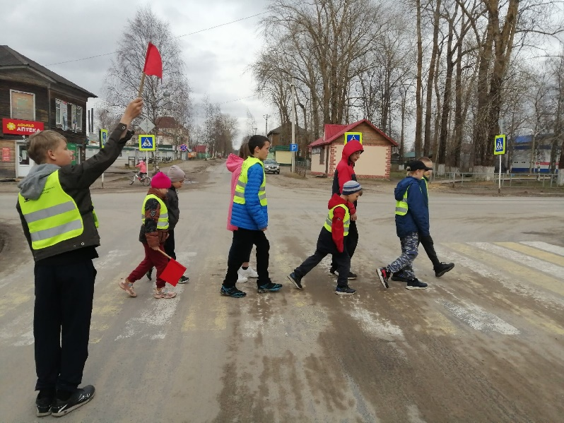
НАШИ ДЕЙСТВИЯ
1. На прогулке запоминаем дорожные знаки ,фотографируем, выясняем назначение знаков:
а) знаки по улице Ленина

Slide 12
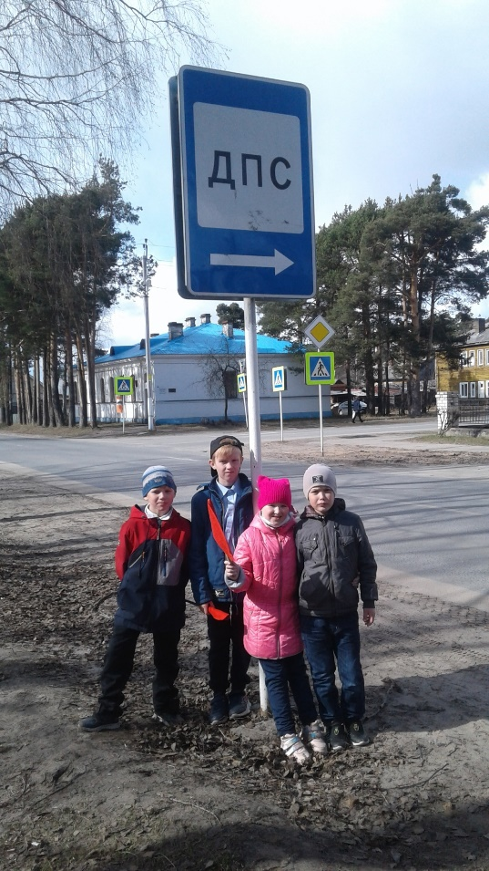
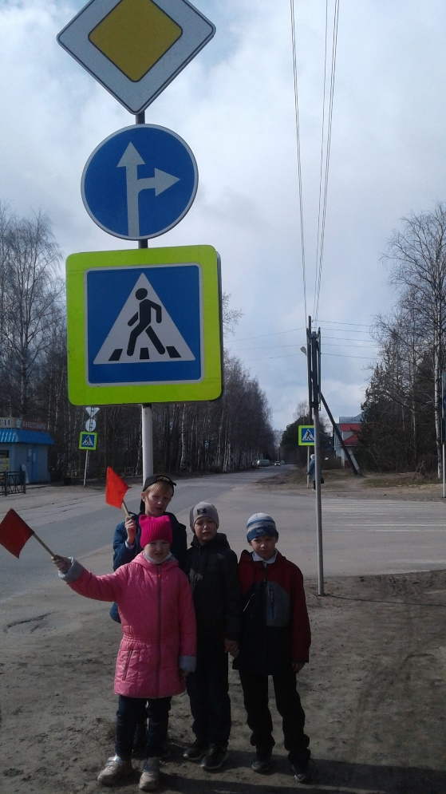
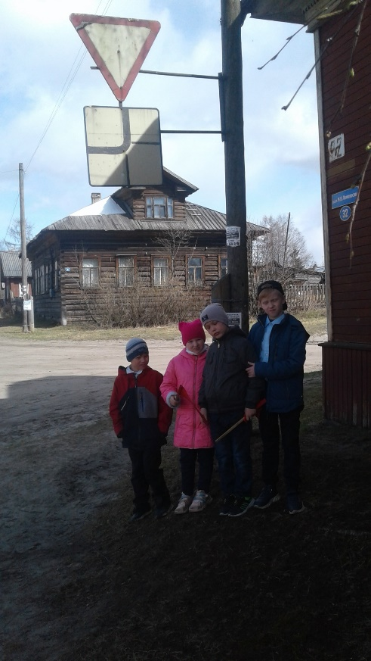
б) улица Ломоносова, улица Пролетарского

Slide 13
В)Улица Карла Либкнехта

Slide 14
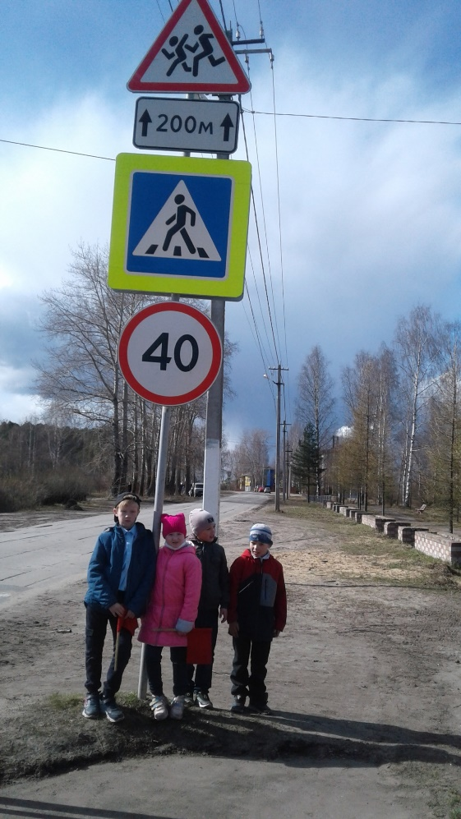
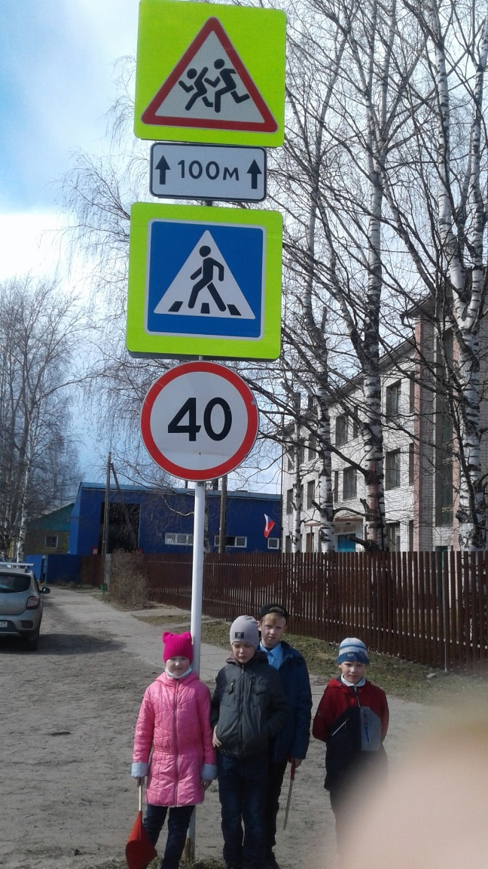
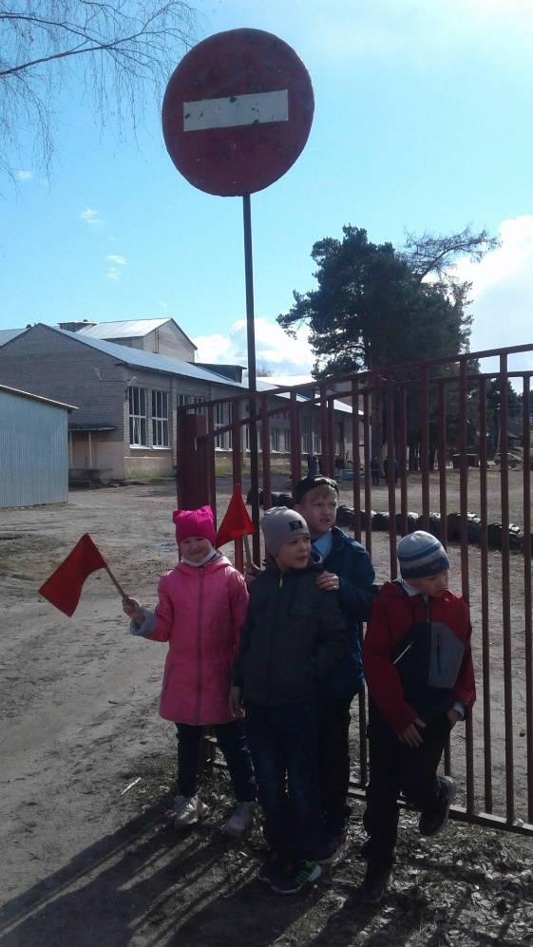
в) улица Кудрявцева

Slide 15
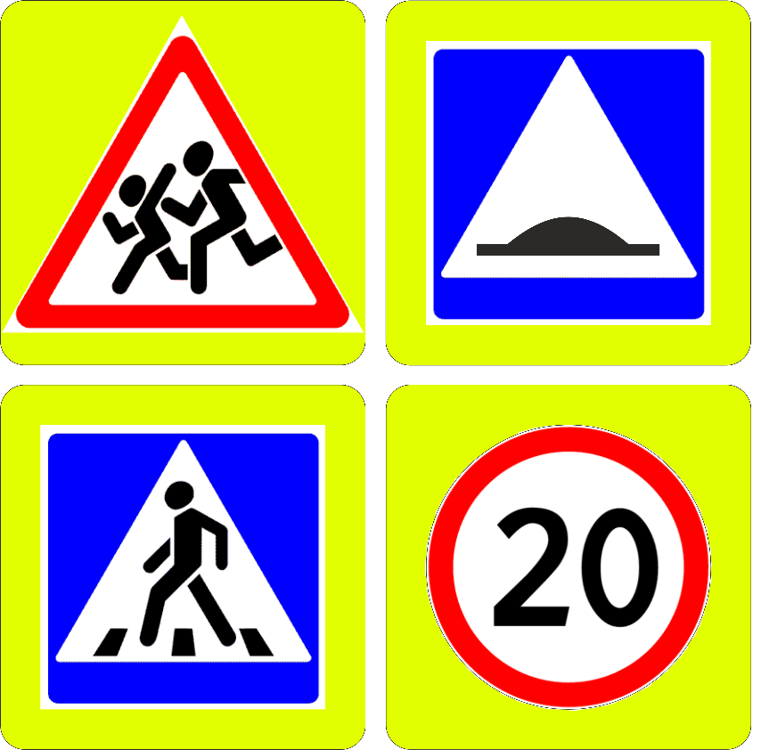
2. Выясняем для чего установлены дорожные знаки.

Slide 16
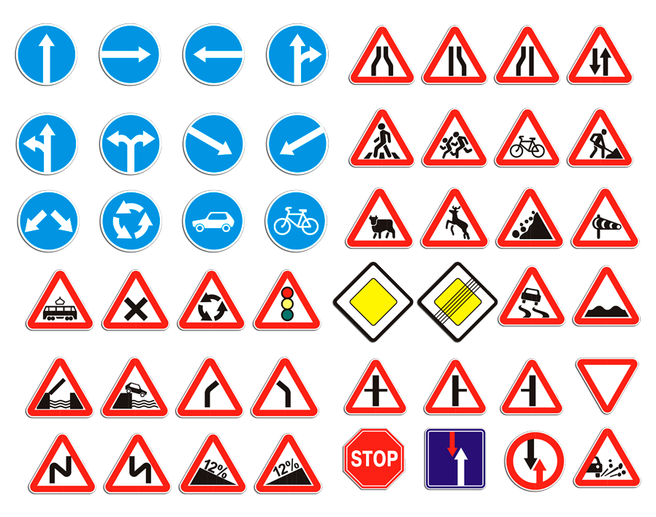
3. Рисуем дорожные знаки

Slide 17
4. Поездка в Наводово.
Закрепляем правила поведения пассажиров

Slide 18
5. Оформляем альбом
«Дорожные знаки школьного микрорайона»

Slide 19
Ожидаемые результаты.
Приобретение элементарных знаний по теме «Дорожные знаки школьного микрорайона».
Воспитать дисциплинированного пешехода. Привить культуру поведения на дорогах школьного микрорайона.
Побудить детей к дальнейшему знакомству с ПДД.
Формировать чувство ответственности за свою безопасность и безопасность окружающих.
Научить правильно оценивать поступки и уметь осознавать негативные последствия отрицательных поступков для себя и других. Научить в совместной деятельности действовать согласованно, считаться с мнением других.

Slide 20
Библиография: Е.Н. Игровые классные часы.- М.: Центр педагогического образования.- 2007 Правила дорожные знать каждому положено: Познавательные игры с дошколятами и школьниками/ Авт.-сост. М.С.Коган.- 4-е изд.,.- Новосибирск: Сиб.унив. Изд-во.- 2008. Правила дорожного движения/ Авт.-сост.Т.Г.Кобзева, И.А.Холодова, Г.С. Александрова.- Волгоград: Учитель.- 2010. Элькин Г.Н. Правила безопасного поведения на дороге.-СПб.: Издательский дом «Литера».- 2008 5. Интернет- ресурс.

Slide 21
СОБЛЮДАЙТЕ ПРАВИЛА ДОРОЖНОГО ДВИЖЕНИЯ!

